Slide 1


Tema 4-4: Arrays y objetos
Notes:
‹#›

Slide 2


Contenidos
Arrays
Métodos
Acceso e iteración
Multidimensionales
Objetos
Propiedades
Declaración de métodos
www.ebiseducation.com

Slide 3

Arrays

Slide 4
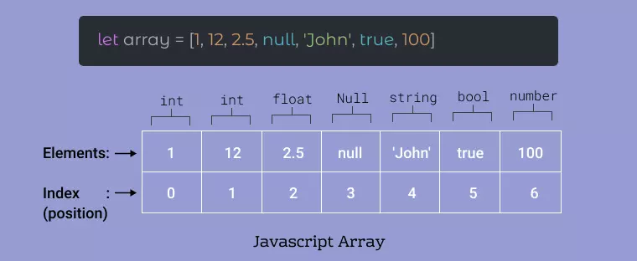
Arrays
Estructura ordenada
Almacena todo tipo de datos
Uso de [] para su declaración
,
www.ebiseducation.com

Slide 5

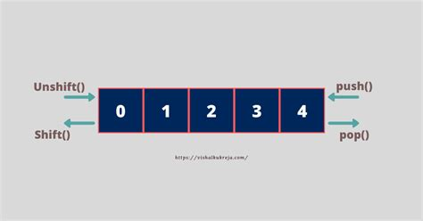
Arrays
Métodos
Métodos básicos
.push(): Añade al final
.pop(): Quita del final
.shift(): Quita del principio
.unshift(): Añade al principio
www.ebiseducation.com

Slide 6
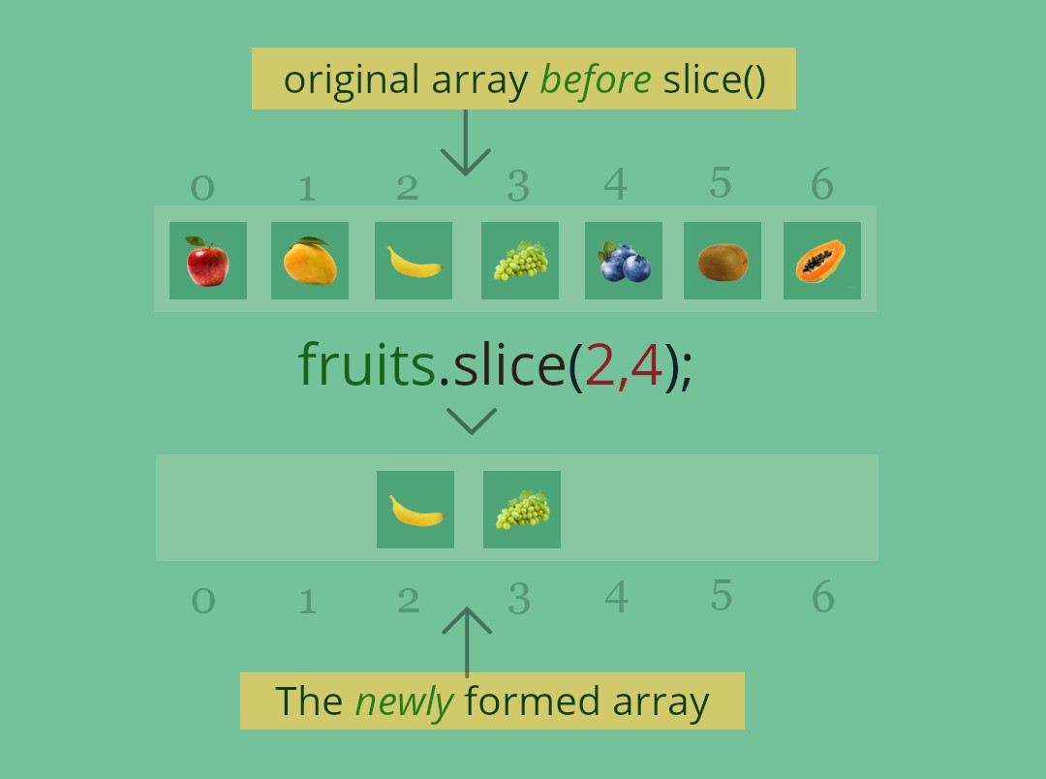
Arrays
Métodos
Métodos adicionales
.slice(): Copia un trozo del array
.splice(): Inserta, elimina en el array
.join(): Genera un string de todos los elementos
.concat(): Concatena arrays
www.ebiseducation.com

Slide 7

Arrays
Acceso y longitud
Los índices comienzan en 0!
Acceso mediante el uso del índice
.length: Devuelve la longitud
www.ebiseducation.com

Slide 8
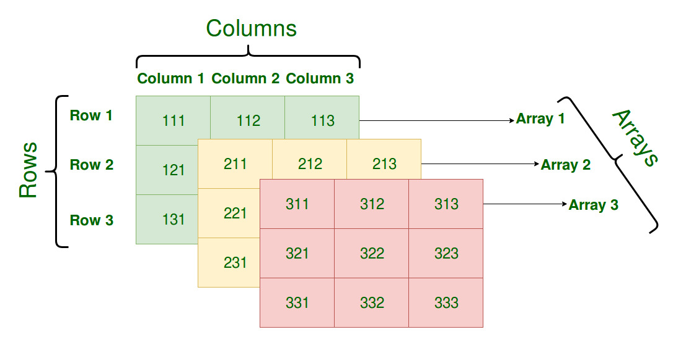
Arrays
Multidimensionales
Arrays que contienen arrays
Bi o Tridimensionales
Necesitamos al menos 2 coordenadas
www.ebiseducation.com

Slide 9
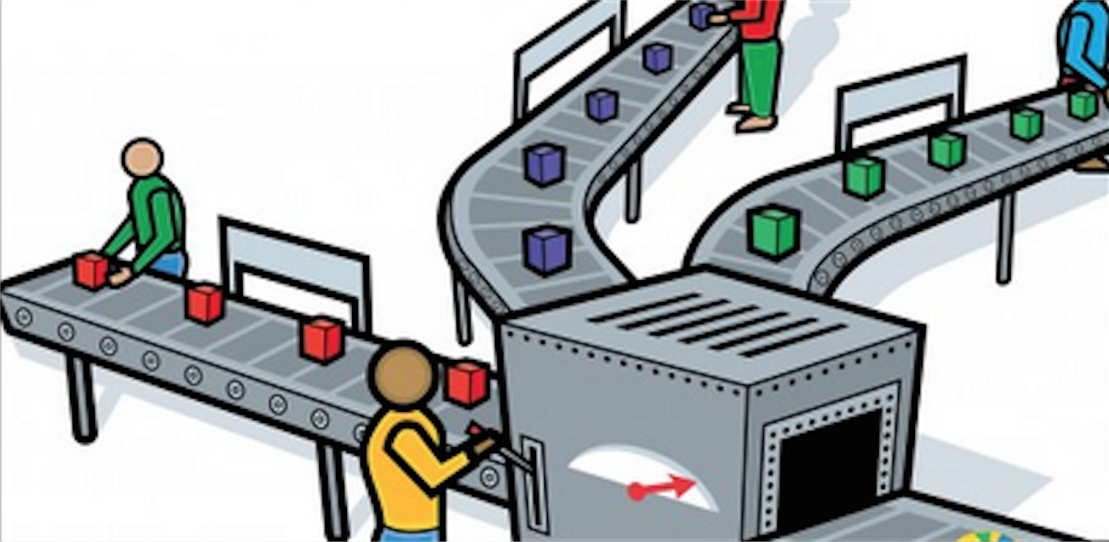
Arrays
Interación
Bucle for para tener control sobre el índice
Bucle forEach para ejecutar una acción sobre cada elemento del array.
www.ebiseducation.com

Slide 10
Objetos

Slide 11
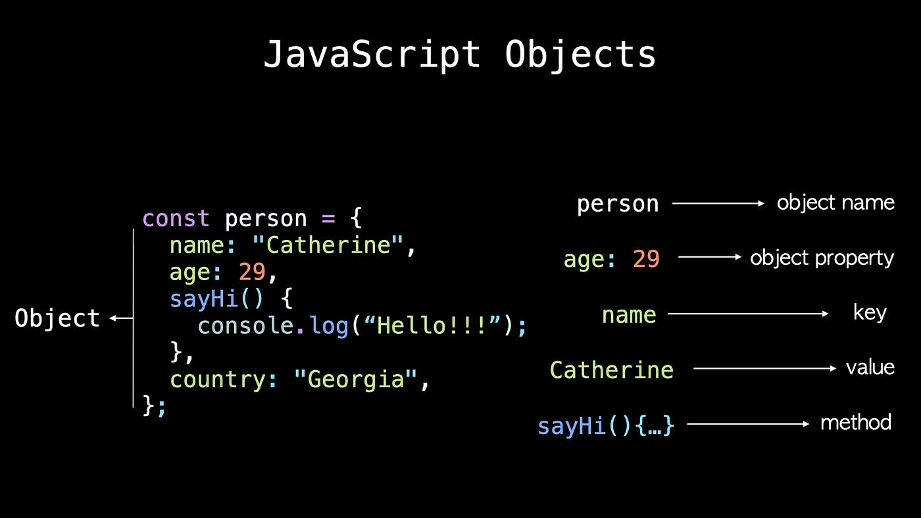
Objetos
Creación
Usando sintáxis literal {}
Asignado a una variable
Colección de propiedades
clave:valor
,
www.ebiseducation.com

Slide 12
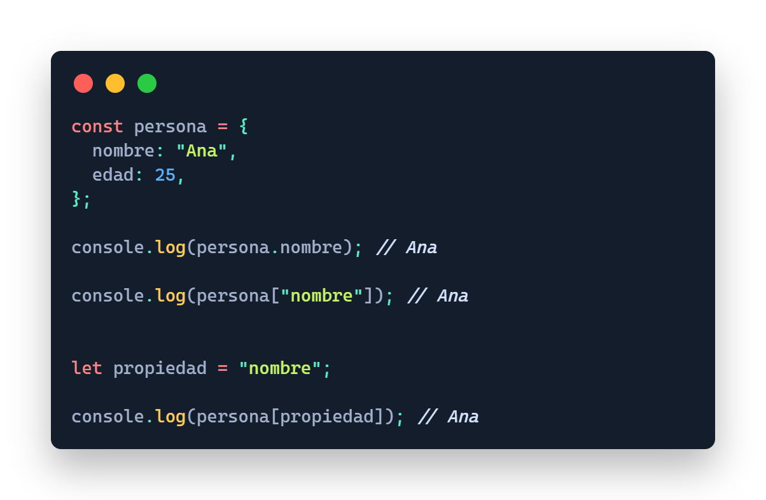
Objetos
Acceso
Notacion de punto: Fácil lectura y directa
Notación de corchetes: Versátil
www.ebiseducation.com

Slide 13
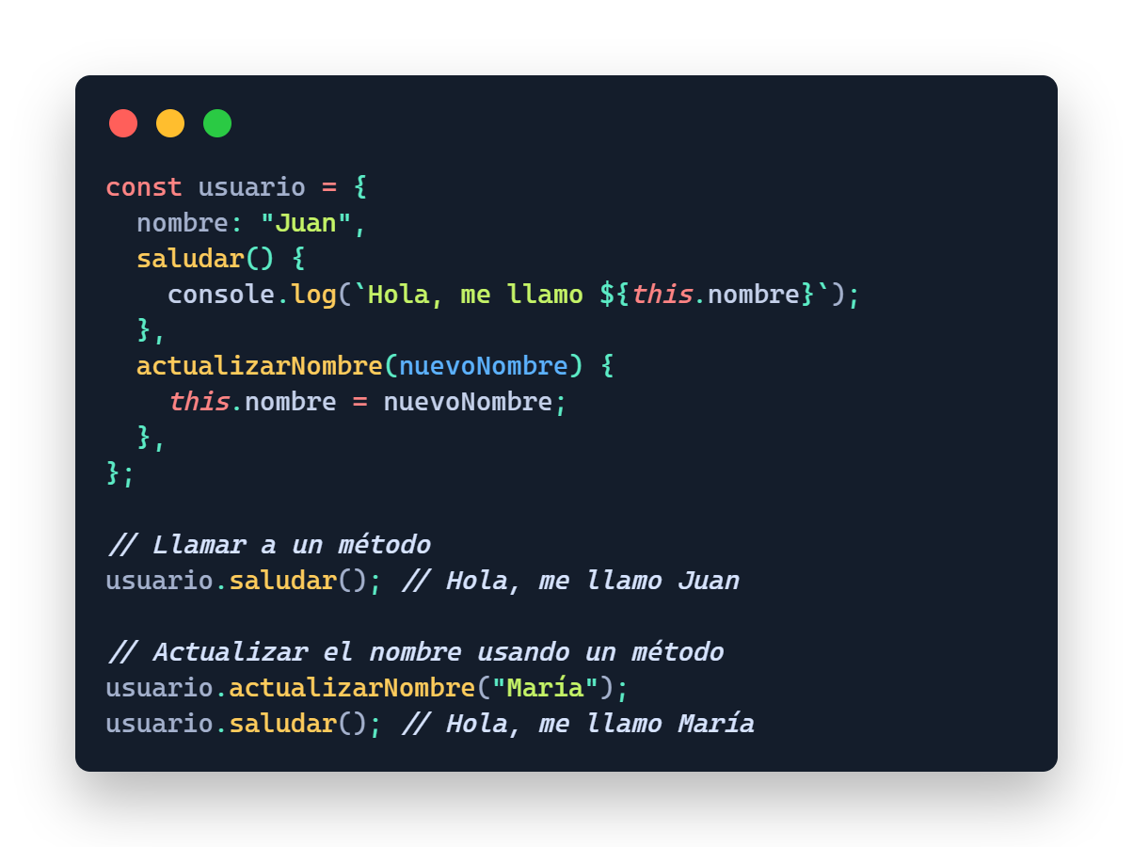
Objetos
Métodos
Funciones dentro de objetos
Permiten realizar acciones sobre sus datos
this como referencia a datos internos
,
www.ebiseducation.com

Slide 14

USA
www.ebiseducation.com

